Slide 1

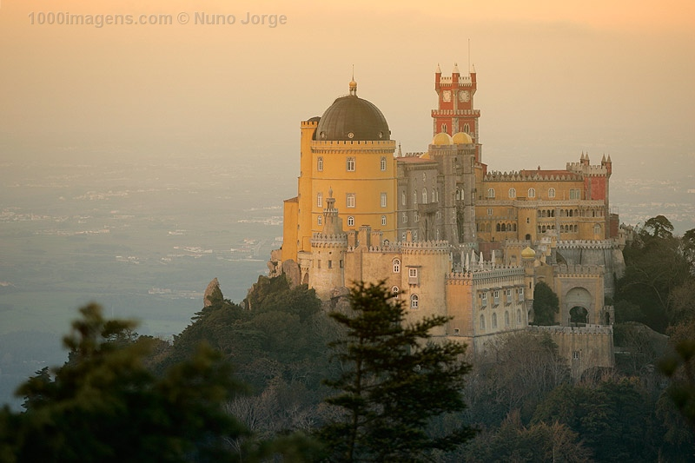
VAI PASSAR

Slide 2
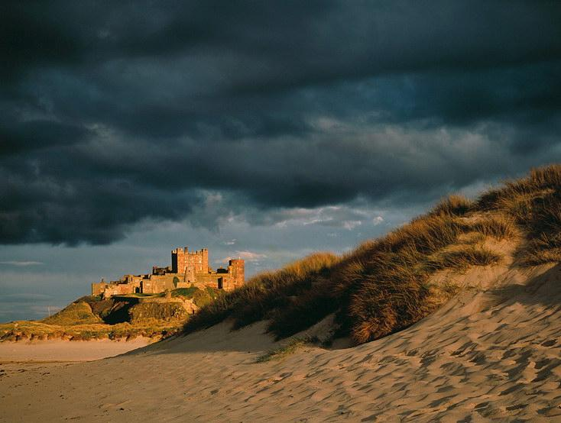
Havia num país distante, um rei poderoso
que tinha como servo um homem bom e fiel,
cuja eficiência era única em todo o reino.
Castillo Bamburgh

Slide 3
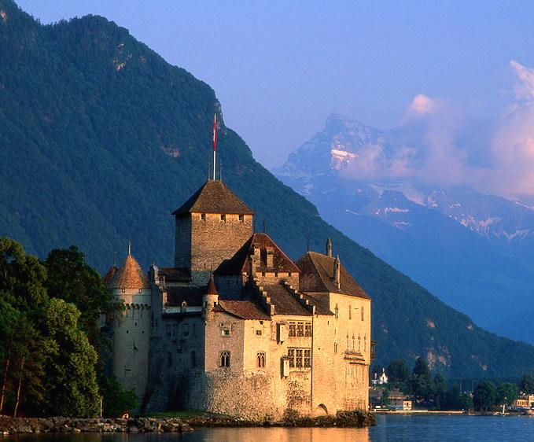
Porém, o rei não podia acreditar
que esse homem era perfeito.
Mil dúvidas povoavam sua mente.
Castillo De Chillon

Slide 4
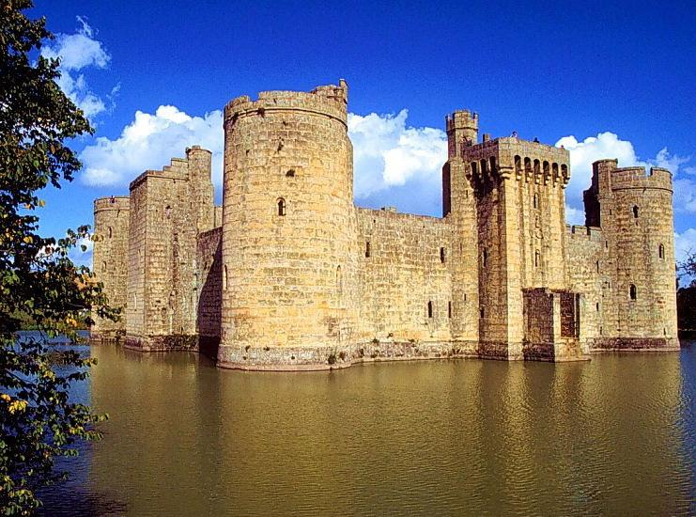
E se num momento muito importante
a eficiência deste servo falhasse?
Diante desta dúvida o rei resolveu colocar em prova a capacidade do homem.
Castillo Bodiam

Slide 5
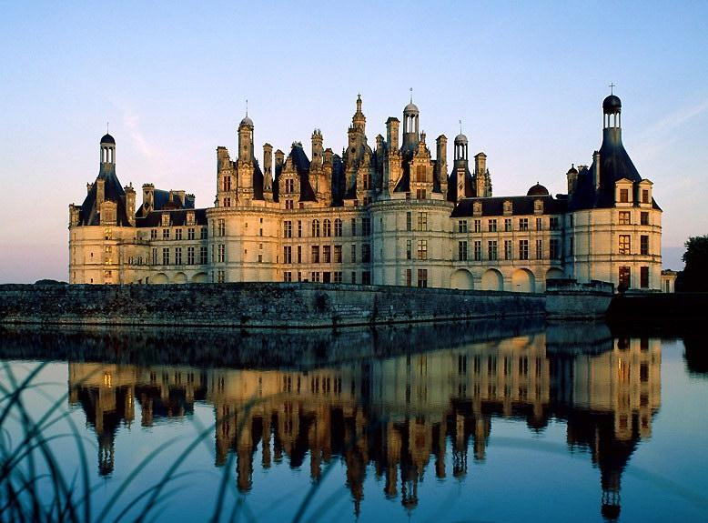
Chamou-o e disse: -" Servo, cansei desta minha coroa.
Quero uma outra, mas não mais em ouro
e sim quero-a com pedras preciosas.
As mais exóticas e brilhantes que houver.
Portanto, ordeno-lhe que a confeccione para mim".
Castillo Chambord

Slide 6
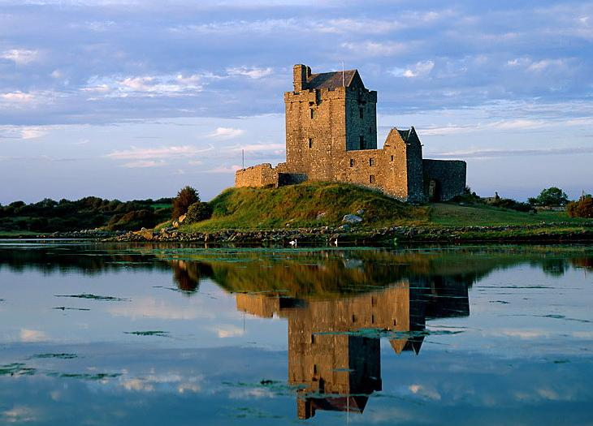
Como ele sabia que em seu reino
não havia este tipo de mineração,
achou que pela primeira vez seu servo lhe falharia.
Castillo Dunguaire

Slide 7
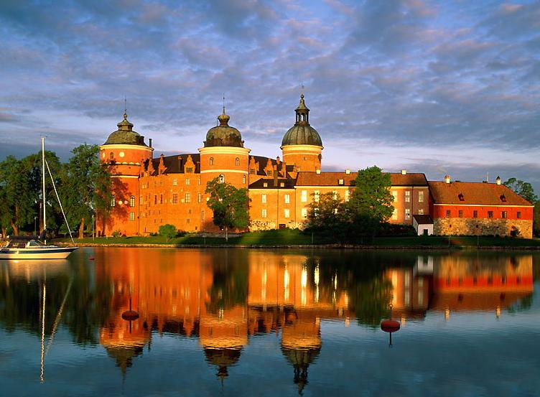
Mas meses depois,
o fiel empregado voltou
trazendo uma coroa de beleza ímpar,
com pedras espetaculares
nunca antes vistas em reino algum.
Castillo Gripsholm

Slide 8
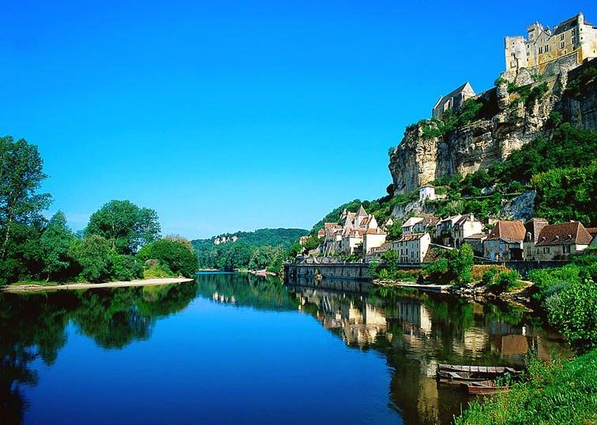
Mas o rei ainda não aceitando
totalmente a eficiência do escravo,
depois de muito pensar e meditar
chamou-o novamente ordenando: ...
Castillo Beynac

Slide 9
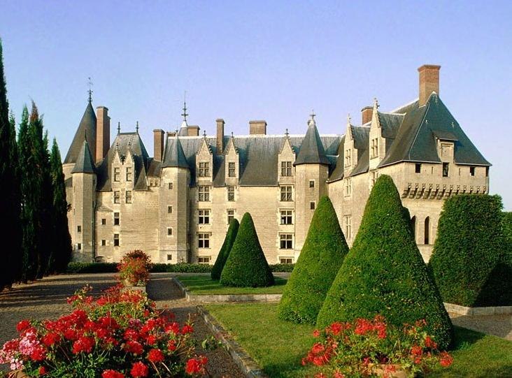
" Servo,
agora quero que acrescente
nesta linda coroa,
uma frase que quando
eu estiver triste eu me alegre,
e quando eu estiver feliz,
eu me entristeça".
Castillo Langeais

Slide 10
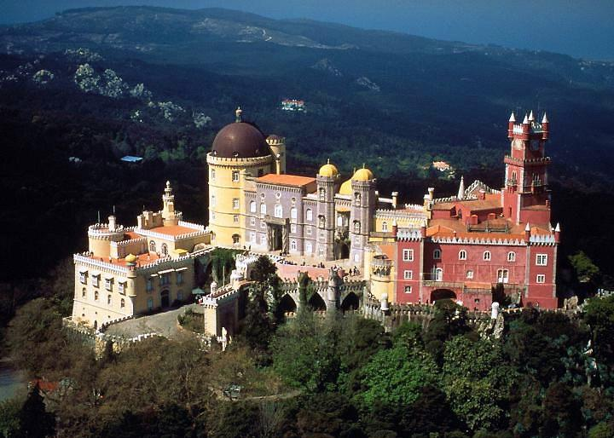
O servo saiu de lá desesperado.
Como faria isso?
Tudo na vida já tinha feito para provar sua fidelidade ao rei, mas agora ele lhe pedia algo que parecia impossível.
Castillo Pena

Slide 11
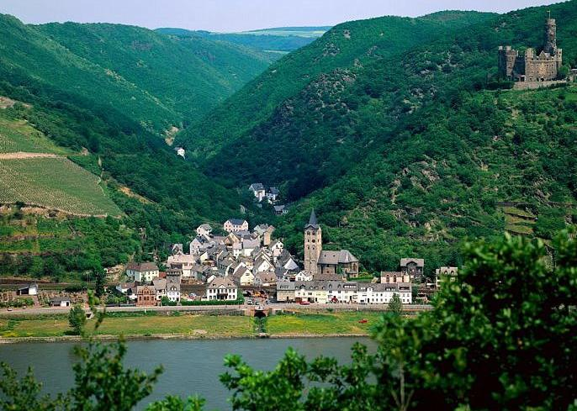
Chegou em casa entristecido, sabendo que perderia seu cargo
e que mais do que isso
perderia a confiança do rei.
Castillo Maus

Slide 12
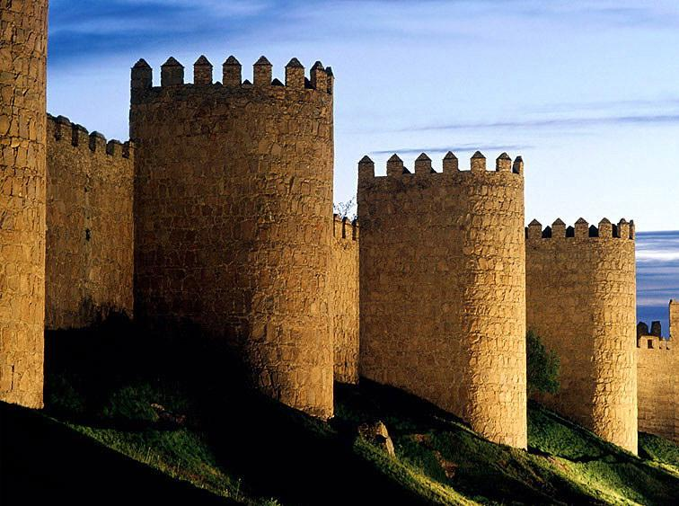
Mas a esposa,
consternada com a tristeza do marido
depois de muito pensar
teve uma grande idéia e a executou.
Castillo Ávila

Slide 13
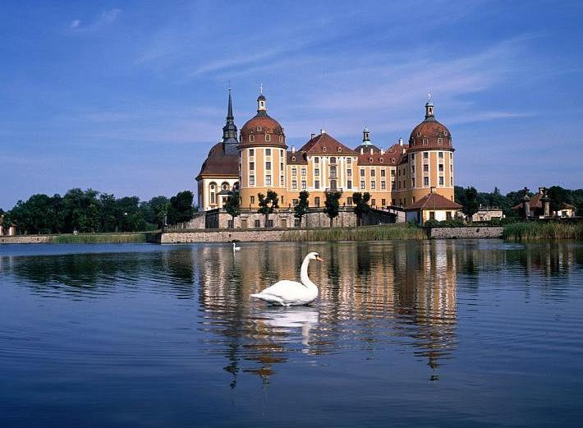
Depois de pronta,
o servo pegou a coroa e a levou ao rei
que de imediato a colocou na cabeça e foi para a frente do espelho para ver o que nela estava escrito.
Castillo Moritzburg

Slide 14

Espantado então viu a breve frase:
VAI PASSAR!
Castillo Fayrac

Slide 15
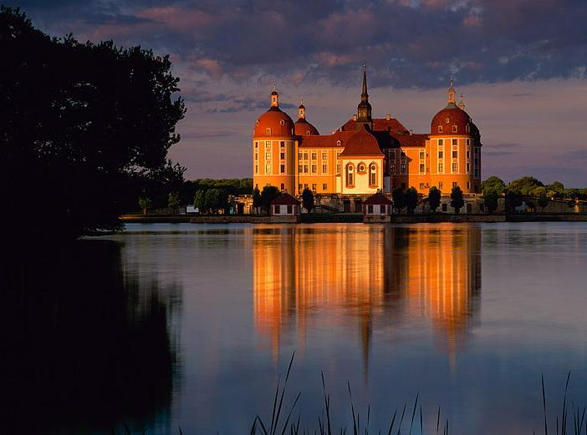
E assim é a nossa realidade.
Não importa o momento que estejamos vivendo,
TEMOS QUE TER SEMPRE A CERTEZA
DE QUE SEJA O QUE FOR, PASSARÁ.
Castillo Moritzburg

Slide 16
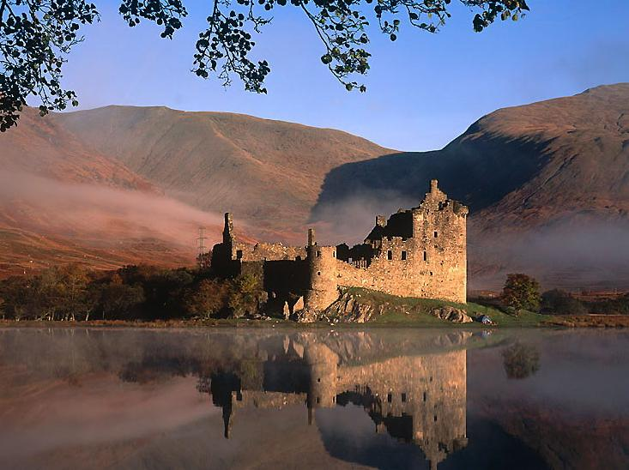
Se a dor, a tristeza, o desânimo
estiverem presentes em sua vida,
NÃO SE ENTREGUE
POIS EM BREVE TUDO PASSARÁ.
Castelo Kilchurn

Slide 17
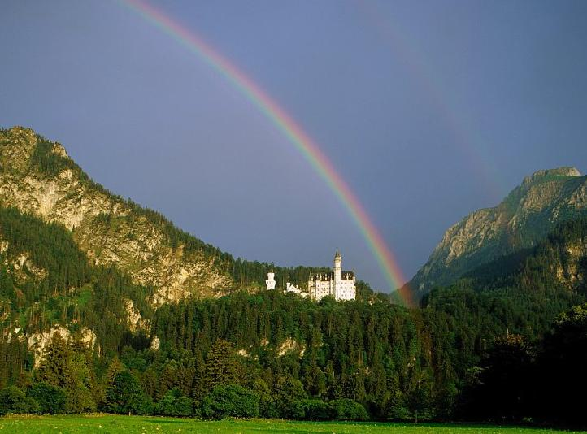
SE POR OUTRO LADO,
VOCÊ ESTIVER VIVENDO UM GRANDE MOMENTO,
APROVEITE-O!
NÃO O ESTRAGUE POR COISAS PEQUENAS.
SABOREIE-O COM CALMA,
POIS ELE TAMBÉM PASSARÁ!
Castillo Neuschwanstein

Slide 18


Texto: Autoria Desconhecida
Recebido por e-mail de J. Maurício
(Obrigada!)
Imagens: Recebidas por e-mail de
Rosa Bonini e Cristina Padilha
(Obrigada!)
Música: Café Del Mar – Angels Landi
Criação: Ana Maria Jr.
amg.oliveira@ig.com.br
22.06.06

